Slide 1
ТЕХНОЛОГИЯ СТОРИТЕЛЛИНГА КОНФЛИКТА
Данная разработка классного часа адресована учащимся1-4 курсов,
предполагает внедрение практико-ориентированных материалов технологии сторителлинга
для обучения конструктивному разрешению конфликтов
в процессе коммуникации в молодежной среде.

Slide 2
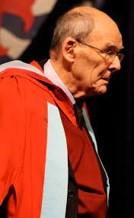

Сторителлинг – это эффективный метод донесения информации до аудитории путем рассказывания смешной, трогательной или поучительной истории с реальными или выдуманными персонажами.
Несмотря на то, что это далеко не новый способ, впервые широкой аудитории представил его руководитель корпорации из США Девид Армстронг, его эффективность еще не представлена в практике конфликторазрешения.
Хотя результаты его работы были настолько великолепными, что Армстронг решил поделиться ими, написав книгу «Managing by Storying Around», где и показал собственный опыт использования сторителлинга.
В данном пособии сделано предположение, что в формировании конфликтологической компетентности технология сторителлинга может иметь позитивный эффект.

Slide 3
Цель:
развитие коммуникативной компетентности субъектов образовательной среды посредством технологии сторителлинга.
Задачи:
стимулировать развитие коммуникативных межличностных отношений;
укреплять авторитет всех участников образовательного процесса посредством коммуникации.

Slide 4
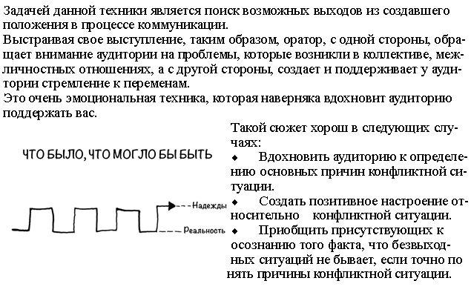
«Спарклайны или поиск причин возникновения конфликтов в коммуникации»
Спарклайны — это способ отображения конфликтной ситуации в коммуникации.

Slide 5
Обсуждение причин конфликта в процессе коммуникации

Slide 6
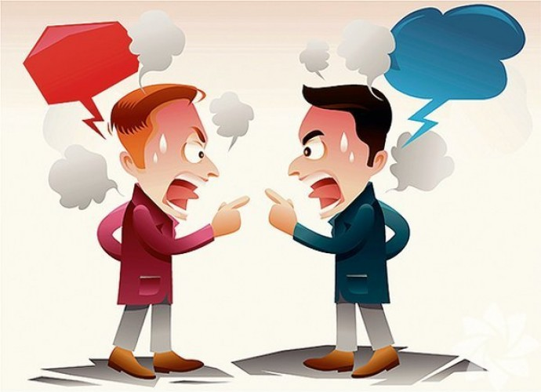
Конфликты – социальное явление, сопровождающее развитие общества на всем протяжении его развития. Меняется общество, социальные приоритеты, меняются характерные особенности конфликтного взаимодействия. Соответственно есть актуальность в поиске новых путей профилактики и разрешения возникающих споров и развитии культуры межличностного общения.

Slide 7
Выделяются несколько групп подростков, склонных к конфликтам во взаимодействии со сверстниками
«Я всегда прав!»
«Я лучше других!»
«Я взрослый,
я –главный»
«Я за себя постою»
«Я хороший»
Такие дети чаще других инициируют конфликтную ситуацию. Во взаимодействии
со сверстниками они открыто и жёстко доминируют, отвергая любые предложения
другого ребёнка, стараются стать предметом всеобщего внимания.
Такие дети конфликтуют так же часто, остро, эмоционально и активно. Такие дети демонстрируют своё превосходство, высокомерие, стремятся привлечь внимание к себе.
Такие дети вожаки, командиры, лидеры. Они претендуют на главные роли, к
ровесникам относятся критически. Во взаимодействии с ровесниками часто
прибегают к запретам и принимают их предложение только в том случае, ели оно
им выгодно.
Осторожные в контактах со сверстниками, боятся ущемления своих интересов.
Сотрудничество со сверстниками для этих детей путь к самовыражению,
позволяющий показать и доказать свою состоятельность.
Это наименее конфликтные дети. Они стремятся к равноправию и сотрудничеству
со сверстниками, заметно центрированы на себе, опасаясь отрицательных оценок.

Slide 8
Три главных этапа разрешения конфликта в личном разговоре.
Когда использовать: если конфликт возник между двумя участниками, и они могут решить его самостоятельно.
1
Подготовка. Здесь необходимо:
проанализировать свою позицию;
проанализировать позицию другого участника;
быть готовым слушать.
2
Разговор. Чтобы он прошел успешно, нужно:
согласовать время и место;
озвучить свою позицию;
выслушать позицию другого.
Договоренности. Для их достижения понадобится:
-сформировать варианты решения конфликта;
-определить конкретные шаги, которые помогут преодолеть конфликт;
-через некоторое время проверить, работают ли договоренности.
3

Slide 9
Инструмент, помогающий увидеть ситуацию с позиций разных участников, определить их реальные потребности и найти точки соприкосновения для дальнейшей работы над конфликтом.
Как работает? Нарисуйте треугольники для каждого из участников процесса. Назовите углы треугольника буквами: A (attitude - отношение к ситуации) B (behavior - поведение) и C (context - контекст). Пропишите в каждом углу треугольника информацию об участниках конфликта. В процессе анализа конфликтной ситуации вы сможете сформулировать реальные потребности каждого из участников. Запишите их в центре треугольника. Затем вы можете сравнить потребности участников конфликта и найти точки соприкосновения, которые помогут разрешить проблему.
отношение
поведение
контекст

Slide 10

«Дерево» инструмент подходит для решения конфликтных ситуаций в команде, позволяет «копнуть» глубже, найти истинные причины возникновения и повторения тех или иных проблем.
Как работает? Нарисуйте дерево с корнем, стволом и ветками. Раздайте участникам стикеры разных цветов, условившись, какие будут обозначать корень, ствол и ветки. Попросите их написать на стикерах свои мысли по поводу конфликта и приклеить на дерево: на корень — о скрытой проблеме, на ствол — о видимой, на ветки — о последствиях конфликта. Проанализируйте ваше дерево все вместе и попробуйте понять, в чем же дело и как решить проблему.

Slide 11
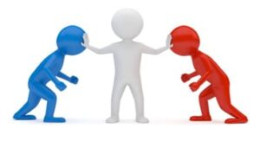
Отработка технологии сближения идей поиска причин конфликта
Сближение идей поиска причин конфликта - это техника, в которой показывается, как различные точки зрения объединились, чтобы сформировать один продукт или идею разрешения конфликта.

Slide 12
ПРИЧИНЫ ВОЗНИКНОВЕНИЯ КОНФЛИКТОВ
Распределение ресурсов | Неравномерное распределение ресурсов – очень распространѐнная причина конфликтов. Это, например, обида на брата, которому отрезали кусочек торта больше. Так бывает, когда у кого-то есть то, чего нет у другого, – возникает зависть, озлобленность, конфликт. И даже если ресурсы будут распределены равномерно, это всѐ равно вызовет негодование: «Я ведь заслужил больше него!»
Различия в целях | У каждого человека есть свои индивидуальные цели, которые далеко не всегда полностью совпадают с целями других людей. И когда, как в басне Крылова, начинают тянуть воз в разные стороны, грядѐт неизбежный конфликт: достичь всех целей сразу не получится, комуто придѐтся остаться не у дел. Или более простой пример: группа людей играет в волейбол. Но часть команды очень хочет победить, а другая часть играет ради самого процесса и особо не старается вырвать победу. Конечно же, старающиеся игроки разозлятся на тех, кто подводит команду.
Различия в представлениях о перспективах | Допустим, компания друзей едет в лес. Одни предвкушают обилие зелени и грибов, рисуют в воображении белок, прыгающих с ветки на ветку. А другие думают о комарах, грязи и т.д. У них разные представления о перспективах поездки, некоторые члены компании будут недовольны тем, что они туда едут, а другие будут горячо с ними спорить и убеждать, что поездка в лес – отличная затея. Кто бы ни оказался прав, вероятность конфликта достаточно высока.

Slide 13
Неудовлетворительные коммуникации | Некорректная передача информации – залог конфликтов. Актуально это как для рабочих отношений, так и для личных. На работе, например, исполнителю неверно передают требования заказчика, и он по чужой вине должен будет всё переделывать. В личном общении нечёткая передача информации порождает слухи и сплетни, подозрения в том, чего человек не совершал.
Неблагоприятный социально-психологический климат | Личная неприязнь между членами коллектива, угнетающая обстановка, низкая сплочённость членов группы и т.п. создают неблагоприятную атмосферу, в которой конфликты могут возникнуть из-за любой мелочи.
Различия в психологических особенностях людей | У каждого человека свой темперамент, свои психологические особенности. Иногда люди просто «не сочетаются» друг с другом. При всём желании они с трудом находят общий язык и не могут установить продуктивные взаимоотношения.

Slide 14
Когнитивный диссонанс | Когнитивный диссонанс – это психологический дискомфорт, который возникает, когда в сознании человека сталкиваются две противоречащие идеи. Например, ребёнку могут повторять, что нужно всегда говорить правду. При этом за некоторые признания его могут ругать. В итоге, если он сделает что-то непохвальное, у него столкнутся две противоречащие идеи: «нужно говорить правду» и «правду говорить нельзя» – отругают. Состояние когнитивного диссонанса переживается тяжело, человек находится на взводе, разрывается между противоречиями. Из-за такой психологической нагрузки вероятность возникновения конфликта значительно возрастает.
Внутригрупповой фаворитизм | В большом коллективе могут возникнуть малые группы. Это может привести к расслоению, к конфликтам и вражде между малыми группами. Внутригруппового деления избежать сложно, но этого вовсе не требуется. Достаточно сделать так, чтобы внутри коллектива не было деления на «своих» и «чужих».
Стремление к власти | Кто-то согласен на роль рядового члена коллектива, а кому-то непременно нужно всеми командовать. И если столкнутся два таких 41 человека, стремящихся в власти, то конфликта не миновать. Но даже если отыщется всего лишь один желающий быть у руля, всё равно это понравится далеко не всем. Мало кто любит подчиняться и выполнять чужие указания, если ему не платят за это.

Slide 15
Эгоцентризм | Эгоцентризм – это невозможность поставить себя не место другого человека, посмотреть на ситуацию с его точки зрения. Это одна из самых распространённых причин конфликтов. К сожалению, люди ограничены в своей способности смотреть на мир чужими глазами. А кто-то намеренно не хочет понимать другого и довольствуется своим однобоким взглядом. В итоге возникают ситуации, в которых каждый, с его точки зрения, прав. А уж если каждый уверен в своей правоте, конфликта точно не избежать.
Конкуренция | В условиях конкуренции конфликты также не редкость. Причем конкурентная среда бывает не только на рабочем месте, но в других сферах жизни. Рассмотрим пример: Компания друзей. Один из них – Антон – отличается своей эрудированностью, нередко что-то объясняет остальным. Однажды он не смог ответить на вопрос своих товарищей, но это смогла сделать Марина. И Антон тут же почувствовал, что потерял позиции, что он больше не кажется самым умным, пальму первенства выхватили из его рук. Это вызывает злобу по отношению к Марине, что может вызвать конфликт по ничтожному поводу. Также он может попытаться намеренно выставить Марину в не лучшем свете, чтобы опять стать номером один. Это, в свою очередь, спровоцирует Марину на ответные действия.

